Slide 1
Κεφάλαιο 3.1 Εισαγωγή στις Αρχές της Επιστήμης των ΗΥ Λειτουργικά Συστήματα
This work is licensed under a Creative Commons Attribution-ShareAlike 4.0 International License.

Slide 2
Υπολογιστικό Σύστημα
Υλικό
Λογισμικό
Λογισμικό Συστήματος
Εφαρμογές

Slide 3
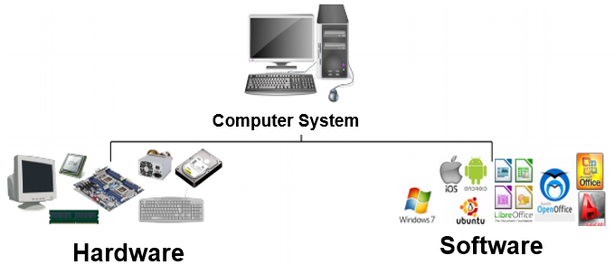
Υπολογιστικό Σύστημα = Υλικό + Λογισμικό
Computer hardware (body) are the physical parts of a computer and the related devices
Internal HW devices (components): CPU, Motherboard, RAM, HDDS, etc.
External HW devices (peripherals): monitor, keyboard, mice, printers, etc.
Computer Software (soul) are the computer programs
a set of instructions that tells a computer what to do or how to perform a task
includes the applications and the operating system
HW + SW = LFE
the HW needs SW to function and
the SW needs HW to be installed and executed

Slide 4
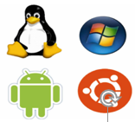
Λογισμικό
Λογισμικό Συστήματος
software that is designed to run a computer’s hardware
provides a platform for other software to run
operating systems is the best know example of system software
MS Windows, GNU/Linux, iOS, Android, etc
Εφαρμογές
programs that are designed for the needs of computer users
they generally interact with the user to perform useful tasks for them
application SW generally “talks” to the HW through the assistance of system SW
MS Word, MS Excel, Chrome, Firefox, Solitaire, Paint, etc

Slide 5
Λειτουργικό Σύστημα

Slide 6
Τι είναι το Λειτουργικό Σύστημα…
Είναι το σύνολο των προγραμμάτων ενός υπολογιστικού συστήματος το οποίο λειτουργεί ως σύνδεσμος ανάμεσα στα προγράμματα/εφαρμογές και στο υλικό.
Το Λ.Σ. είναι υπεύθυνο
για τη δημιουργία του περιβάλλοντος επικοινωνίας του χρήστη με το σύστημα
τη διαχείριση και το συντονισμό των εργασιών του συστήματος
για την κατανομή των διαθέσιμων πόρων του συστήματος
Ας δούμε ένα παράδειγμα…

Slide 7
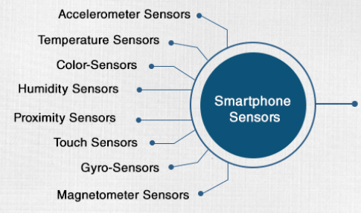
Ας δούμε ένα παράδειγμα…

Slide 8
Ποιός μπορεί να μου πει…
Ποιές συσκευές (υλικό) εμπλέκονται όταν κινώ το φωτόσπαθο μου;
Ποιός συντονίζει όλες αυτές τις συσκευές;
Μπορείτε να μου περιγράψετε όλη τη διαδικασία;
Βλέπω εγώ (ο χρήστης) την πολυπλοκότητα όλης αυτής της διαδικασίας;
Ποιός διαχειρίζεται αυτή την πολυπλοκότητα;

Slide 9
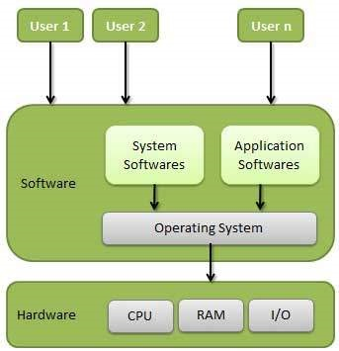
Λειτουργικό Σύστημα (τι είναι/ κάνει…)
Λογισμικό (=πρόγραμμα) το οποίο
ελέγχει και συντονίζει το υλικό
παρέχει ένα περιβάλλον για την εκτέλεση άλλων εφαρμογών (πχ MS Word, Firefox, Ζωγραφική, κλπ)
παρέχει ένα περιβάλλον διεπαφής και επικοινωνίας μεταξύ του χρήστη και του υλικού
Χωρίς Λειτουργικό Σύστημα κανένα υπολογιστικό σύστημα δεν λειτουργεί
Λειτουργικό Σύστημα

Slide 10
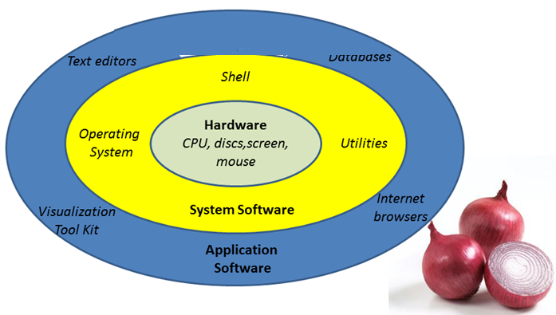
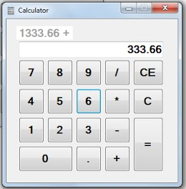
Ο Υπολογιστής μου ως “Κρεμμύδι”
Μεσάζοντας μεταξύ των εφαρμογών και του υλικού του υπολογιστή
Ένα Λειτουργικό Σύστημα αποτελείται από πολλά επίπεδα, το καθένα χτισμένο πάνω στα χαμηλότερα.
Αυτή η αρχιτεκτονική «κρεμμύδι» κρύβει την πολυπλοκότητα των χαμηλότερων επιπέδων.
Ο χρήστης βλέπει μόνο το επίπεδο Εφαρμογής. Το επίπεδο Εφαρμογής επικοινωνεί με το ΛΣ, το οποίο στη συνέχεια επικοινωνεί με το Υλικό
Υπολογιστικό Σύστημα
1+1= 2

Slide 11
Οι βασικές αρμοδιότητες του ΛΣ…
Λειτουργεί ως ενδιάμεσος μεταξύ του ανθρώπου και της μηχανής, μεταφέροντας εντολές ή απαιτήσεις του χρήστη στο υπολογιστικό σύστημα.
Διαχειρίζεται τους διαθέσιμους πόρους και να τους κατανέμει στις διάφορες διεργασίες.
Ελέγχει την εκτέλεση των προγραμμάτων.
Διαχειρίζεται τη λειτουργία των συσκευών εισόδου και εξόδου και να ελέγχει τη ροή των δεδομένων και την έξοδο των πληροφοριών.
Οργανώνει και να διαχειρίζεται τα αρχεία του συστήματος.
Ανιχνεύει και να εντοπίζει πιθανά λάθη ή δυσλειτουργίες του υπολογιστικού συστήματος και να ενημερώνει τον χρήστη.
Εφαρμόζει μηχανισμούς που βελτιώνουν την ασφάλεια του υπολογιστικού συστήματος από διάφορους κινδύνους.

Slide 12
Η Δομή και η Ιεραρχία του ΛΣ
Χρήστης
Τα σύγχρονα Λ.Σ. είναι δομημένα σε ιεραρχικά τοποθετημένα επίπεδα (layers). Κάθε επίπεδο εκτελεί μια συγκεκριμένη εργασία και συνεργάζεται με τα δύο γειτονικά του.
Κατώτερα επίπεδα: διαχείριση μνήμης και επικοινωνίας με τις περιφερειακές συσκευές
Ανώτερα επίπεδα: διαχείριση προγραμμάτων που εκτελούν οι χρήστες
Ο Πυρήνας (Kernel), βρίσκεται πλησιέστερα προς το υλικό και αποτελεί τον ενδιάμεσο για να επιτευχθεί η επικοινωνία των προγραμμάτων με το υλικό.
Το Σύστημα Αρχείων (File System) διαχειρίζεται τα αρχεία (δίνοντάς τους ονομασία, καταχωρώντας τα, κτλ.) και φροντίζει για τη διάθεσή τους στους χρήστες.
Ο Φλοιός (Shell) είναι το σύνολο των προγραμμάτων, το οποίο επιτρέπει στο χρήστη και τις εφαρμογές του να επικοινωνεί με το Λ.Σ. Η επικοινωνία γίνεται είτε με απευθείας εντολές είτε μέσω ενός γραφικού περιβάλλοντος διεπαφής
Εφαρμογές
Διεπαφή Χρήστη - UI
Φλοιός (Shell)
Σύστημα Αρχείων
Πυρήνας (Kernel)
Υλικό του Υπολογιστή (Hardware)

Slide 13
Παραδείγματα λειτουργίας Υπολογιστικού Συστήματος

Slide 14
Use the Calculator of your PC to add…
I wonder which devices were
Involved in this addition?
1+1= 2

Slide 15
Which devices involved in the addition?
Peripheral HW devices (Input / Output)
Keyboard (types the characters)
Mouse (clicks on the menus, buttons, etc)
Monitor (demonstrates…)
Internal HW devices
1, 1, + and the 2 are temporary stored in the RAM
the CPU (Processor) does the math (1+1=2) and supervises/controls all the other devices during the whole process
the BUS (motherboard) transfers the data among the internal devices
If we decide to save the result, it is permanently stored in the HDD
1+1= 2

Slide 16
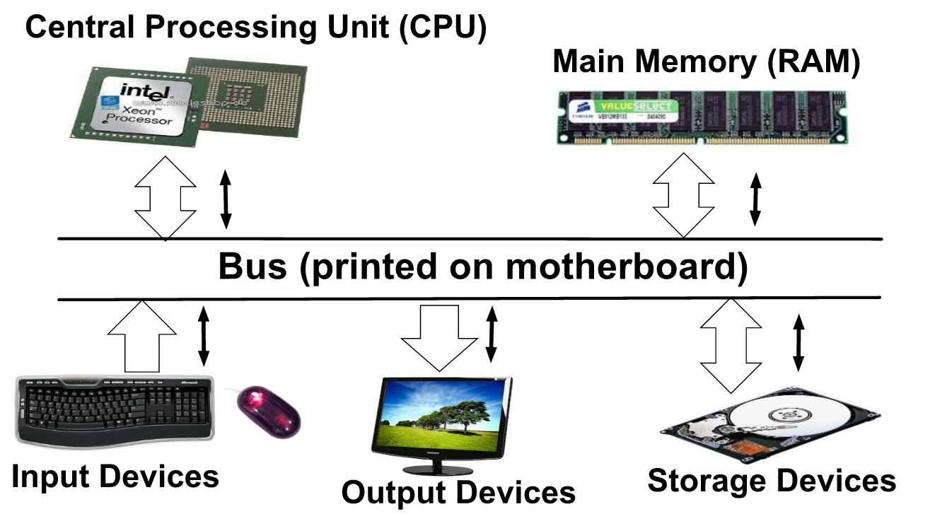
The addition from the hardware perspective
6
4
3
2
5
7
1
1 + 1
2
8

Slide 17
The addition from the user perspective
The computer user…
uses the software (calculator) and the peripheral devices (mouse, keyboard, monitor) for inserting the data (1+1)
and receives the result (2)
So the computer user…
receives the result without realizing the complexity of internal HW...
in other words takes advantage of the hardware without having to care about the complexity of computer’s internal devices
Who takes care/handles of that and how?
The Operating System, using a three layers (onion) architecture

Slide 18
Παραδείγματα Λειτουργικών Συστημάτων…

Slide 19
Λειτουργικά Συστήματα (κάποια…)
Operating Systems
More about OS here: https://en.wikipedia.org/wiki/Operating_system

Slide 20
Android OS for mobile devs (Linux based)
Android is a mobile operating system developed by Google.
It is based on a modified version of the Linux kernel and other open source software, and is designed primarily for touchscreen mobile devices such as smartphones and tablets.
Google has developed Android TV for televisions, Android Auto for cars, and Wear OS for wearables, each with a specialized user interface.
Variants of Android are also used on game consoles, digital cameras, PCs and other electronics.
https://en.wikipedia.org/wiki/Android_(operating_system)

Slide 21
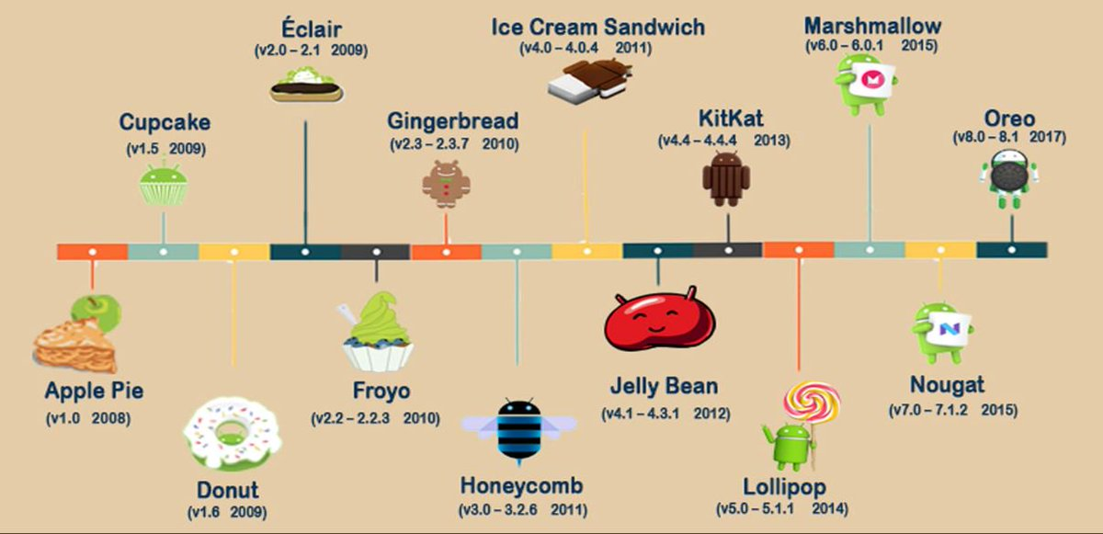
Android Versions Naming…
https://twitter.com/magivatech/status/989833415871483905

Slide 22
% of devices running Android versions
https://www.statista.com/chart/10761/adoption-of-latest-android-versions/

Slide 23
Γιατί η Google υιοθέτησε Linux για Android?
Linux is Open, already available and tested
Android uses the Linux kernel under the hood. Because Linux is open-source, Google’s Android developers could modify the Linux kernel to fit their needs. Linux gave the Android developers a pre-built, already maintained operating system kernel to start with so they don’t have to write their own kernel.
This is the case for many other devices PlayStation 4, Xbox One, etc
Linux is great in Hardware recognition
Mobiles incorporate too many, too different hardware devices (touch screen, accelerometer, gyroscope, thermometer, camera, GPS, microphone, speakers)
Linux is great in Power Saving
Mobile devices run on a battery
Linux is Secure
Linux guarantee, no viruses, etc…

Slide 24
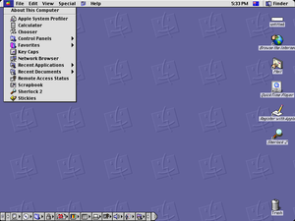
Κλασικό Mac OS (UNIX based)
In 1984 Mac OS by Apple became the first widespread OS for Machintosh computers to feature a graphical user interface
Many of its features such as windows and icons would later become commonplace in GUIs.
Remember the WIMP?
Source: https://en.wikipedia.org/wiki/Classic_Mac_OS

Slide 25
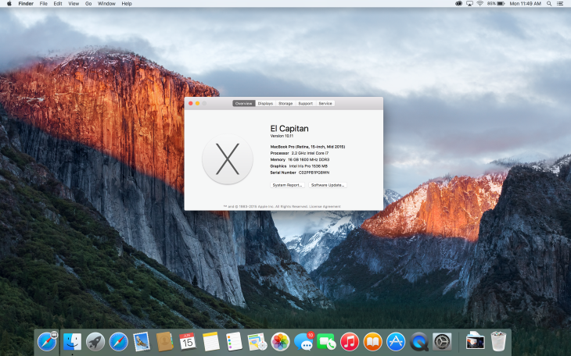
macOS or Mac OS X (UNIX based)
Πηγή: https://en.wikipedia.org/wiki/MacOS

Slide 26
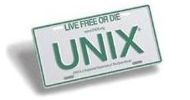
UNIX and Linux (= UNIX for PCs)
UNIX is a family of multitasking, multiuser computer operating systems that derive from the original AT&T Unix, developed in the 1970s at the Bell Labs research center by Ken Tompson, Dennis Ritchie and others
UNIX was an OS for mainframes, so you could only use it in Universities
During ‘80s Personal Computers started to “invade” into houses and you had only two alternatives: MS-DOS (no windows) or Apple OSs (too expensive)
Linus Torvalds (Finnish student), in his free time, decided to develop a UNIX-based operating systems for PCs
So Linux started as a UNIX for PCs and since then (September 17, 1991) Linux has been ported to more hardware platforms than any other operating system.
Watch Revolution OS documentary
Notes:
http://okiriostonipologiston.blogspot.gr/2015/11/revolution-os-gnulinux.html

Slide 27
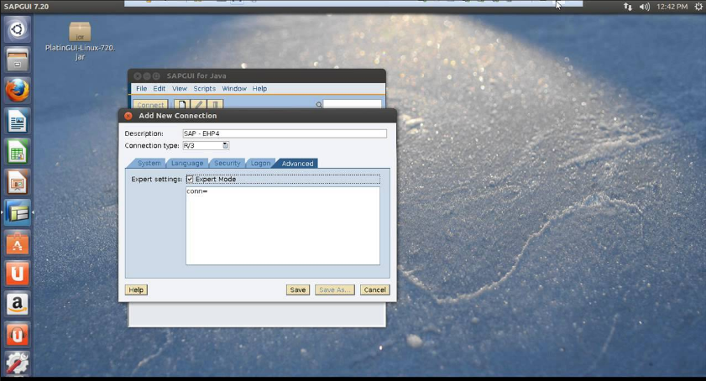
Linux (UNIX for PCs) – Unity GUI

Slide 28
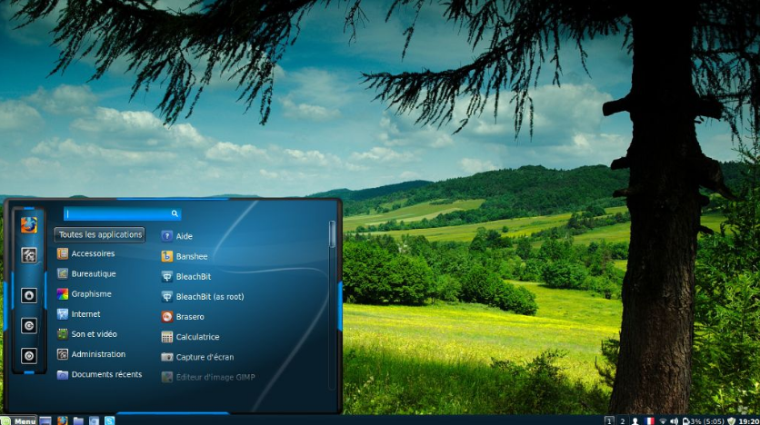
Linux (UNIX for PCs) – Mint MATE GUI

Slide 29
Some of the many variants of Linux

Slide 30
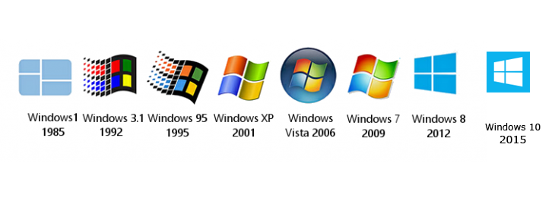
Microsoft’s Windows (based on MS-DOS)
MS-DOS
Windows 3.x
Windows 95
Windows 98
Windows Millennium (ME)
Windows 2000
Windows NT
Windows XP
Windows Vista
Windows 7
Windows 8
Windows 10 – that’s enough!!!

Slide 31
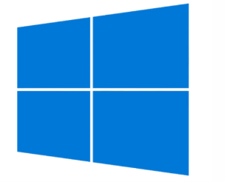
Windows 10 “the last version of Windows”
“Right now we’re releasing Windows 10, and because Windows 10 is the last version of Windows, we’re all still working on Windows 10."
Jerry Nixon
Regular improvements and updates but not big releases
Google’s Chrome browser gets updated regularly with version number numbers nobody really pays attention to?
Windows 11, 12 may come but you wont care about the version

Slide 32
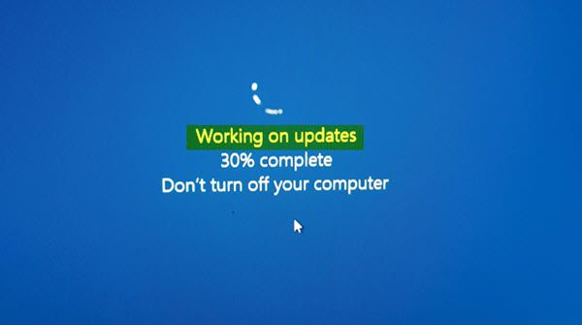
So from now on will see this screen more often :-(

Slide 33
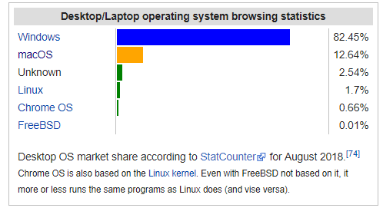
Μερίδιο αγοράς ΛΣ σε Σταθερούς/Λαπτοπς
Source: https://en.wikipedia.org/wiki/Usage_share_of_operating_systems

Slide 34
Μερίδιο αγοράς ΛΣ σε Σταθερούς/Λαπτοπς
Source: https://en.wikipedia.org/wiki/Usage_share_of_operating_systems

Slide 35
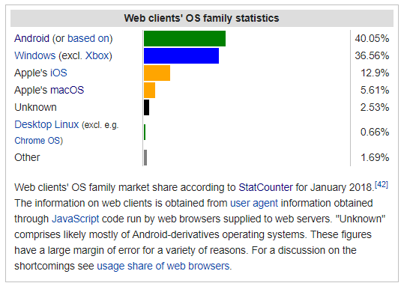
Μερίδιο αγοράς ΛΣ σε όλες τις Υπολογιστικές Συσκευές
Source: https://en.wikipedia.org/wiki/Usage_share_of_operating_systems

Slide 36
Μερίδιο αγοράς ΛΣ σε όλες τις Υπολογιστικές Συσκευές
Source: https://en.wikipedia.org/wiki/Usage_share_of_operating_systems

Slide 37
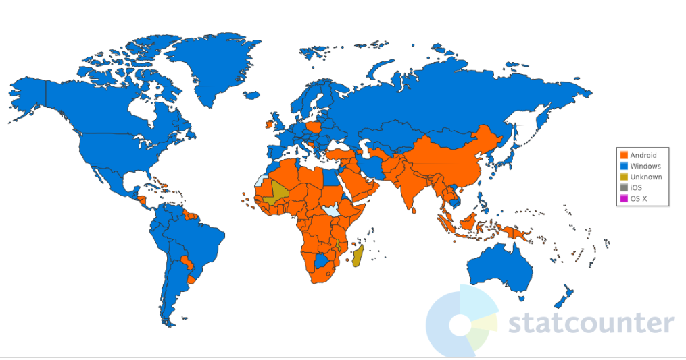
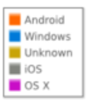
Worldwide usage share of operating systems (July 2018)
Why orange in Africa and Asia?
Source: https://en.wikipedia.org/wiki/Usage_share_of_operating_systems

Slide 38
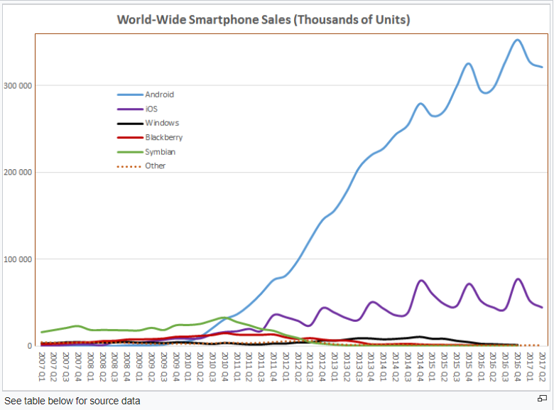
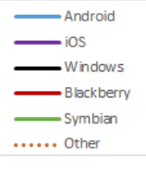
Worldwide smartphone sales (thousands of units)
Πώς εξηγούνται οι βουνοκορφές στις πωλήσεις i-phones?

Slide 39
Cons and pros of Operating Systems
USABILITY
Mac OS
MS Windows
STABILITY
CUSTOMIZABILITY
U
WISH!
Linux

Slide 40
Comparing Popular OS
MS Windows: Poor stability, expensive and have poor security but amazing popularity
How can you explain that?
OS | HW | Stability | Cost | Apps. | Support | Security | Popularity
Windows | PC | Poor | $180 | Huge no. | OK | Poor | Amazing
Mac OS | Mac | Good | $35 | Many | OK | Good | Low
Linux | Many | Good | $0 | Many | Variable | Good | Low
Unix | Many | Excellent | High | Many | Expensive | Excellent | Servers

Slide 41
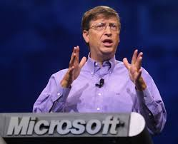
It was a mixture of decisions with the right timing (during 80s and 90s)
“Openness” of the hardware
IBM “opened” the specs of its hardware architecture and this resulted to the “made in Taiwan boom”
as a result many Taiwan companies developed very cheap IBM compatible PCs (able to run MS Windows) which “flooded” the market
On the other hand Apple kept the MAC architecture closed (run MAC OS)
Microsoft Windows “license to steal”
About 3 million computers get sold every year in China, but people don't pay for the software. Someday they will, though. As long as they are going to steal it, we want them to steal ours. They'll get sort of addicted, and then we'll somehow figure out how to collect sometime in the next decade "Gates, Buffett a bit bearish" CNET News (2 July 1998)
When Linux appeared in the market it was too late…
As a result we have this…

Slide 42
Δραστηριότητα…
Πειραματιστείτε με παλιά (retro) λειτουργικά συστήματα
Windows 95 https://www.pcjs.org/software/pcx86/sys/windows/win95/4.00.950/
Windows 3.1 https://classicreload.com/win3x-windows-31.html
Πειραματιστείτε με σύγχρονα λειτουργικά συστήματα
Zorin OS, Kodi Media Center, Chalet OS, Ubuntu 20, Elementary OS, https://www.onworks.net/#
MAC OS X 10.7 https://www.alessioatzeni.com/mac-osx-lion-css3/

Slide 43
Κατηγορίες Λειτουργικών Συστημάτων

Slide 44
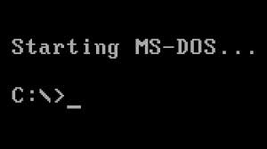
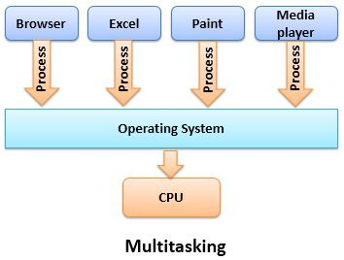
Operating System Categories (tasks)
A single-task operating system capable of doing “one thing” at a time
Microsoft DOS (Disk Operating System)
A multitasking operating system is capable of having several programs in operation at the same time.
Windows, Unix / Linux, Mac OS X

Slide 45
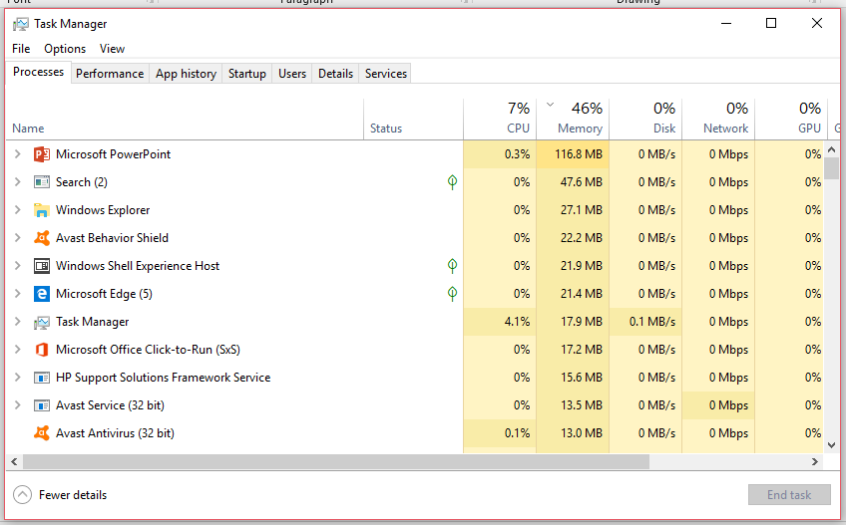
For example…

Slide 46
Operating System Categories (users)
Single-user operating systems
only one user may interact with the system on a specific moment
but multiple programs (multi-tasking) may run in parallel
Multi-user operating systems
multiple users may interact with the system at the same time
system identifies processes and resources, (e.g disk space, memory addresses, etc) belonging to multiple users
multiple programs (multi-tasking) may run in parallel for each user
Είναι τα MS Windows 7, 8 or 10
multi-tasking & multi-user?
The answer is here: https://www.redhat.com/archives/redhat-list/2010-December/msg00109.html

Slide 47
Αλληλεπίδραση Ανθρώπου - Υπολογιστή

Slide 48
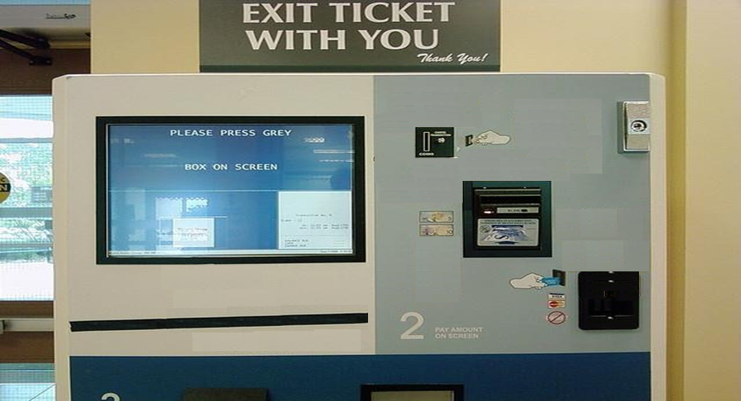
Διεπαφή Χρήστη (User Interface) Το περιβάλλον στο οποίο αλληλεπιδρά ο άνθρωπος με τον υπολογιστή…
Αρχική Διεπαφή Χρήστη

Slide 49
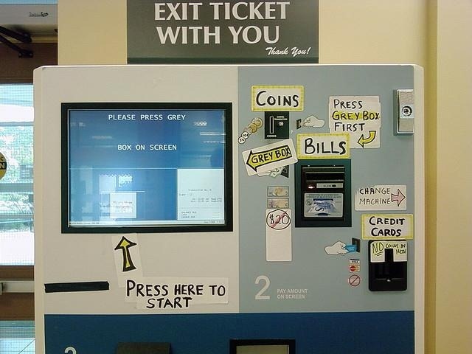
Διεπαφή Χρήστη (User Interface) Το περιβάλλον στο οποίο αλληλεπιδρά ο άνθρωπος με τον υπολογιστή…
Βελτιωμένη Διεπαφή Χρήστη

Slide 50
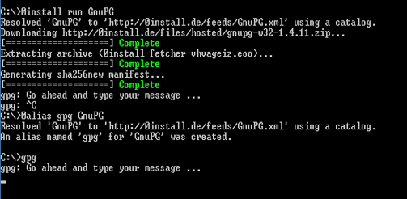
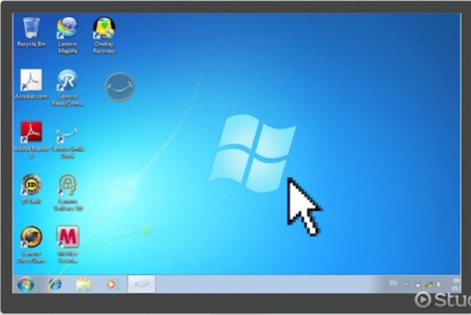
Διεπαφή χρήστη σε Υπολογιστικά Συστήματα
Κάθε Λειτουργικό Σύστημα έχει το δικό του περιβάλλον Διεπαφής Χρήστη,
ένα πρόγραμμα το οποίο δέχεται αιτήματα από τον χρήστη, τα μεταφράζει και τα στέλνει στο Λειτουργικό Σύστημα.
Οι δύο πιό διαδεδομένοι τύποι διεπαφής χρήστη είναι
η γραμμή εντολών, οπου οι εντολές πληκτρολογούνται γραμμή-γραμμή
το γραφικό περιβάλλον επικοινωνίας, όπου οι εντολές δίνονται μέσα από ένα σύνολο γραφικών στοιχείων (WIMP)

Slide 51
Διεπαφή Χρήστη (User Interface)
Ένα πρόγραμμα το οποίο
δέχεται αιτήματα από τον χρήστη,
τα μεταφράζει και τα στέλνει στο Λειτουργικό Σύστημα
Συνεπώς είναι το μέσο αλληλεπίδρασης του χρήστη με το υπολογιστικό σύστημα
Ποιά είναι τα μέρη Which are the parts of a GUI in a user/computer interaction?
Which are the parts of a UI in a user/computer interaction?
User interface

Slide 52
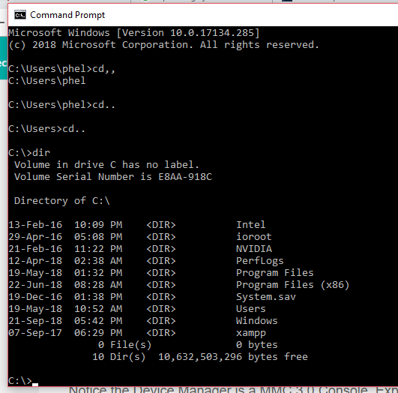
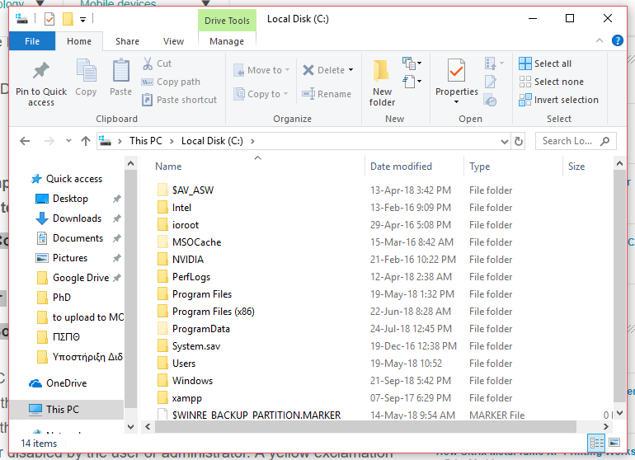
Απεικόνιση των αρχείων στον σκληρό δίσκο του υπολογιστή μας…
Γραμμή Εντολών
Γραφικό Περιβάλλον Επικοινωνίας

Slide 53
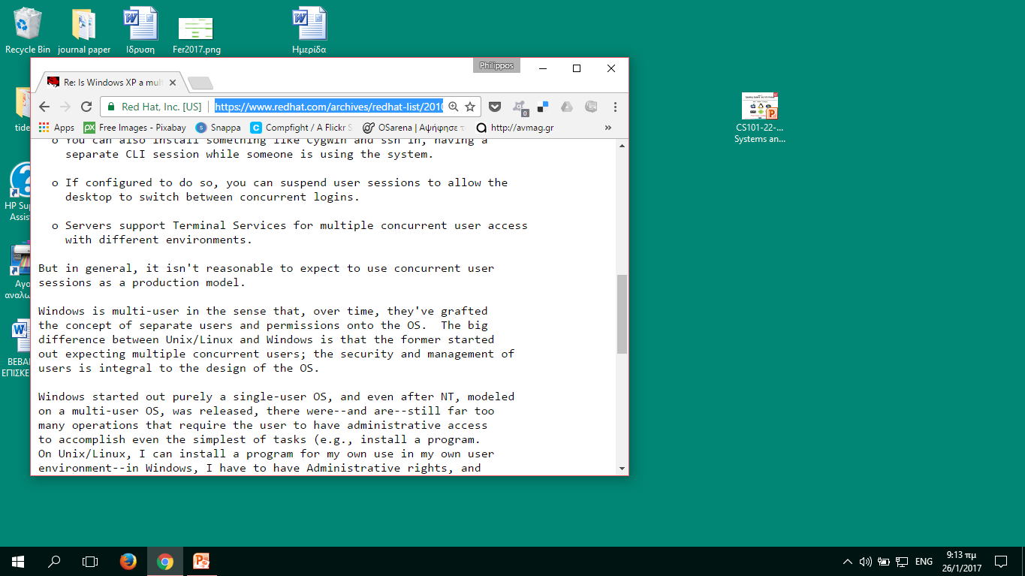
Let’s experiment with Windows GUI
Which are the main
components of
MS Windows GUI?
WIMP system
Windows, Icons, Menus and Pointers

Slide 54
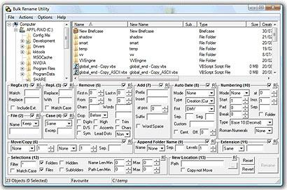
Is this a bad GUI example or not?
The most important characteristic of any GUI / UI is usability

Slide 55
Usability is…
the ease of use,
learnability,
efficiency,
memorability
and
satisfaction
of a human-made object
Usability applies to GUIs too…

Slide 56
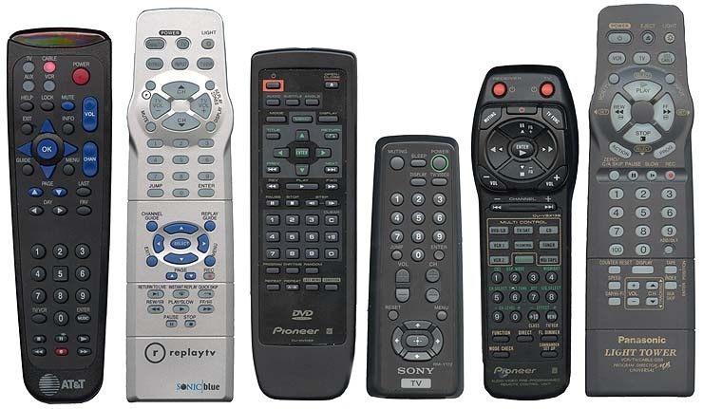
The definition of poor usability

Slide 57
I really hate these machines…

Slide 58
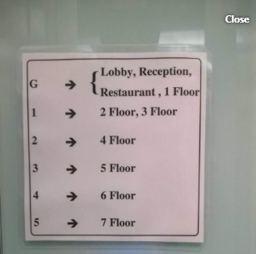
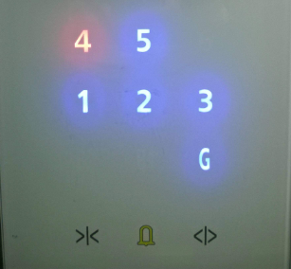
Stuck in an Elevator :-(

Slide 59
Poor usability vs User experience

Slide 60
Bonus Track

Slide 61
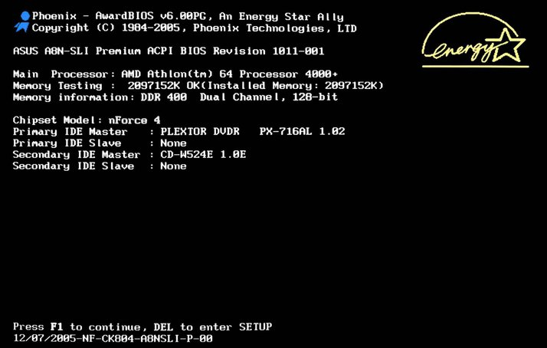
When I press the ON button what?
Where is POST stored?
(Power-On Self Test)
When power is turned on, the POST (Power-On Self-Test) which is a diagnostic program of BIOS runs to determine if the computer’s CPU, RAM, Display Adapter, Disk Drives, Keyboard etc are working correctly.

Slide 62
Booting up from the inside…
Power-On self-check
6
3
2
5
1
7
4
8

Slide 63
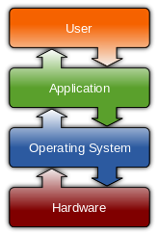
Bootstrap or booting or booting up…
BIOS (Basic Input/Output System) is stored in ROM
Initialize and test the system hardware (POST)
Informs the HW where to look for the OS
Boots (loads) the Operating System into RAM
Operating system
Is loaded into RAM
Starts Drivers (programs that controls devices)
Starts the GUI (Graphical User Interface)
Waits for the user…
What is BOOT sequence?
DRIVERS
30-40% performance improvement

Slide 64
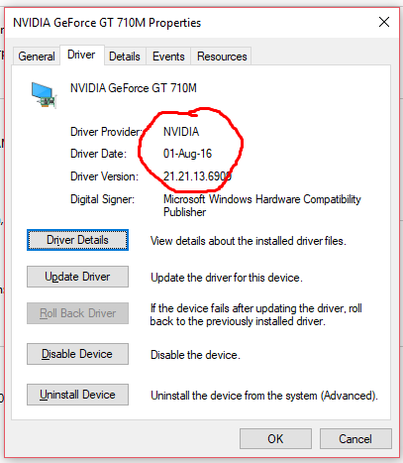
Display Adapter Drivers
Click Update driver to get a 30%-40% performance improvement for FREE :-)

Slide 65
Find the Device manager in Windows 7
Find the version of your operating system
Right-click on “My Computer” > Properties
Find the device manager and update your drivers
Enter the Start menu, right-click Computer Properties, then click Device Manager on the left pane.
Control Panel | Device Manager
Control Panel | Hardware and Sound | Device Manager

Slide 66
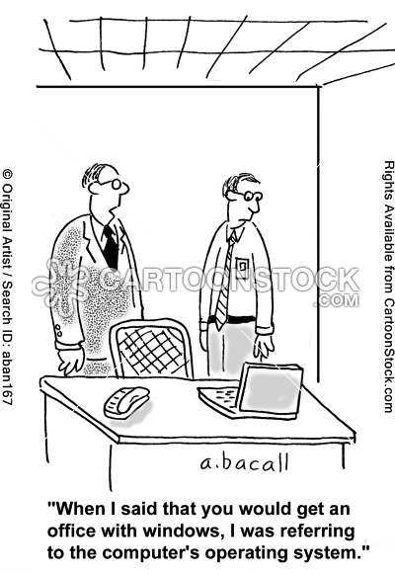
Thank you!!!

